Slide 1
A KÖZSZOLGÁLATI HIVATÁSRENDEK OKTATÁSÁBAN MEGHATÁROZÓ BIZTONSÁGFELFOGÁS, VALAMINT AZ EZZEL ÖSSZEFÜGGŐ KUTATÁS-FEJLESZTÉS A NEMZETI KÖZSZOLGÁLATI EGYETEMEN
Kovács László
Nemzeti Közszolgálati Egyetem
kovacs.laszlo@uni-nke.hu

Slide 2
Tartalom
NKE megalakítása
NKE struktúrája
NKE HHK
Kutatás-fejlesztési tevékenység

Slide 3
Az NKE megalapítása: 2012. január 1.
ELŐDÖK
3 felsőoktatási intézmény:
Zrínyi Miklós Nemzetvédelmi Egyetem
Rendőrtiszti Főiskola
Corvinus Egyetem Közigazgatás-tudományi Kar
NEMZETI KÖZSZOLGÁLATI EGYETEM (NKE)
Hadtudományi és Honvédtisztképző Kar (HHK)
Rendészettudományi Kar (RTK)
Közigazgatás-tudományi Kar (KTK)
Karközi intézetek:
Nemzetbiztonsági Intézet (NBI)
Nemzetközi Intézet (NI)
Katasztrófavédelmi Intézet (KVI)
Vezetői és Továbbképzési Intézet (VTKI)

Slide 4
NEMZETI KÖZSZOLGÁLATI EGYETEM
Hadtudományi és Honvédtisztképző Kar
Közigazgatás-tudományi Kar
Rendészettudományi Kar

Slide 5
NEMZETI KÖZSZOLGÁLATI EGYETEM
INTÉZETEK
Nemzetbiztonsági Intézet
Katasztrófavédelmi Intézet
Nemzetközi Intézet
Vezető- és Továbbképzési Intézet

Slide 6
FENNTARTÓI TESTÜLET
Rektor
FŐTITKÁR
OKTATÁSI REKTORHELYETTES
GAZDASÁGI FŐIGAZGATÓ
TUDOMÁNYOS REKTORHELYETTES
HR
STRATÉGIAI ÉS INTÉZMÉNYFEJLESZTÉSI REKTORHELYETTES
KÖNYVTÁR
SAJTÓ ÉS KOMMUNIKÁCIÓ
TANULMÁNYI HIVATAL
NEMZETKÖZI ÉS TOVÁBBKÉPZÉSI REKTORHELYETTES
RENDÉSZETUDOMÁNYI KAR
KARKÖZI INTÉZETEK:
Nemzetbiztonsági Intézet
Nemzetközi Intézet
Katasztrófavédelmi Intézet
Vezetői és Továbbképzési Intézet
HADTUDOMÁNYI ÉS HONVÉDTISZTKÉPZŐ KAR
KÖZIGAZGATÁS-TUDOMÁNYI KAR

Slide 7
ZRÍNYI MIKLÓS LAKTANYA ÉS EGYETEMI CAMPUS

Slide 8
NEMZETI KÖZSZOLGÁLATI EGYETEM
Magyarország középméretű egyeteme
 | NKE központ | HHK | RTK | KTK | Össz
Oktatók és admin | 250 | 300 | 160 | 120 | 830
Hallgatók | - | 3400 | 1800 | 2800 | 8000
PhD
MSc
BSc

Slide 9
KÖZÖS KÖZSZOLGÁLATI MODUL
Általános politológia
Általános szociológia
Alkotmányjog
Vezetés- és szervezés elmélet
Közigazgatási funkciók és működés
Hadelmélet és katonai műveletek
Biztonsági tanulmányok
Közszolgálati logisztika
Rendészet elmélete és a rendészeti eszközrendszer
Az állam szervezete
Közszolgálati életpályák
Nemzetbiztonsági tanulmányok
Katasztrófavédelmi igazgatás
Közpénzügyek és államháztartástan
Közös közszolgálati gyakorlat

Slide 10
HADTUDOMÁNY
Korszerű haderő
NEMZETBIZTONSÁG
Rend
Modern állam
Közbiztonság
E-közigazgatás
KATASZTRÓFAVÉDELEM
KÖZIGAZGATÁSI REFORM
RENDÉSZET-
TUDOMÁNY
KÖZIGAZGATÁS-
TUDOMÁNY
BIZTONSÁG

Slide 11
Hadtudományi és Honvédtisztképző Kar
Katonai Vezetőképző Intézet
Katonai Logisztikai Intézet
Katonai Üzemeltetési Intézet
Doktori iskolák:
Hadtudományi Doktori Iskola
Katonai Műszaki Doktori Iskola

Slide 12
Kibervédelemmel kapcsolatos oktatás
Hadtudományi és Honvédtisztképző Kar
Kutatás-fejlesztési projektek (példa):
TÁMOP-4.2.1.B-11/2/KMR-2011-0001. „Kritikus infrastruktúra védelmi kutatások”
TÁMOP4-2.2.B-10/1. „Kockázatok és válaszok a tehetséggondozásban (KOVÁSZ)”

Slide 13
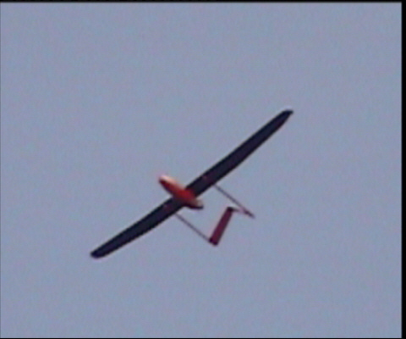
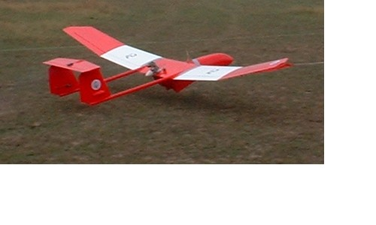
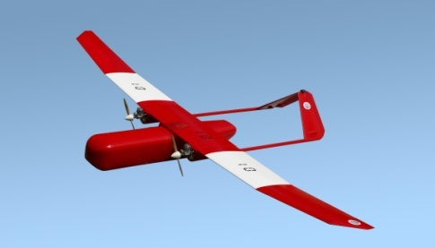
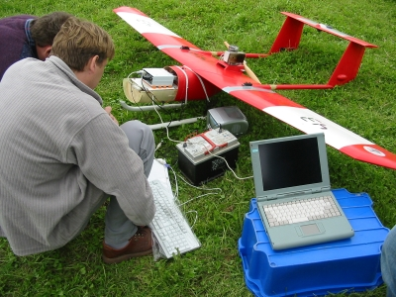
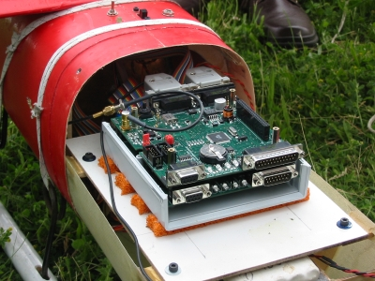
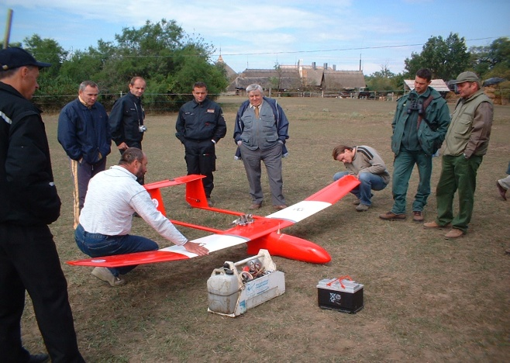
Kutatás-fejlesztési projektek (példa)
Payload: 10 kg
Radius: 0
Max. height: 0-600 m
Time: 168 h
Sosballon Ltd.
Payload: 1,5 kg
Radius: 15 km
Max. height: 1500 m
Time: 4 h
Aerotarget Ltd.
Payload: 3,5 kg
Radius: 70 km
Max. height: 2000 m
Time: 5 h
Aerotarget Ltd.
Payload: 11 kg
Radius120 km
Max. height: 3500 m
Time: 6 h
Aerotarget Ltd.

Slide 14
Kibervédelemmel kapcsolatos oktatás és kutatás
Hadtudományi és Honvédtisztképző Kar
Doktori képzés:
8 meghirdetett kutatási téma
19 PhD hallgató
Több, mint 10 megvédett doktori értekezés

Slide 15
Kibervédelemmel kapcsolatos oktatás és kutatás
Hadtudományi és Honvédtisztképző Kar
Védelmi vezetéstechnikai rendszertervező MSc szak:
6 szakirány
(pl. Információbiztonsági szakirány)

Slide 16
Kibervédelemmel kapcsolatos oktatás és kutatás
Hadtudományi és Honvédtisztképző Kar
Katonai üzemeltetés BSc szak:
5 specializáció

Slide 17
Kibervédelemmel kapcsolatos oktatás és kutatás
Hadtudományi és Honvédtisztképző Kar
Alapszakok és mesterszakok:
Információs műveletek tantárgy
(Kiberhadviselés, kiberbiztonság, kritikus információs infratsruktúrák védelme)

Slide 18
Kibervédelemmel kapcsolatos oktatás és kutatás
Közigazgatás-tudományi Kar
E-közszolgálati Fejlesztési Intézet
Informatikai Alkalmazások Szakcsoport
Közszolgálati Rendszerfejlesztési Szakcsoport
Információ-biztonság Szakcsoport

Slide 19
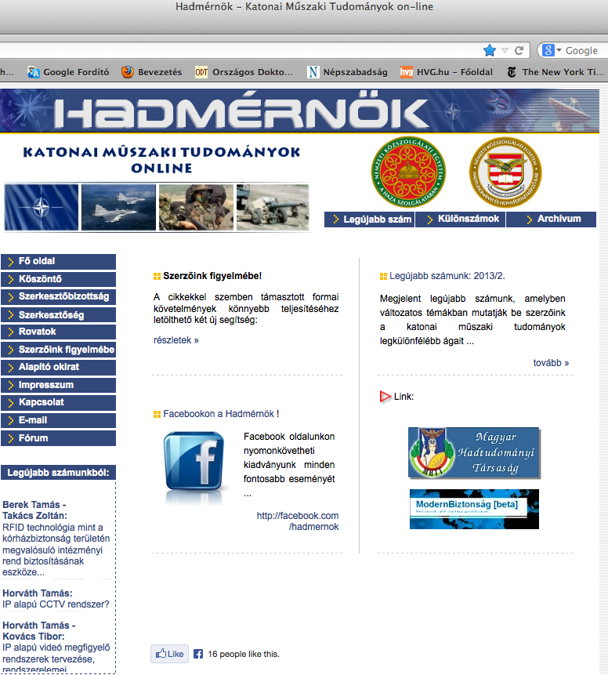

Slide 20
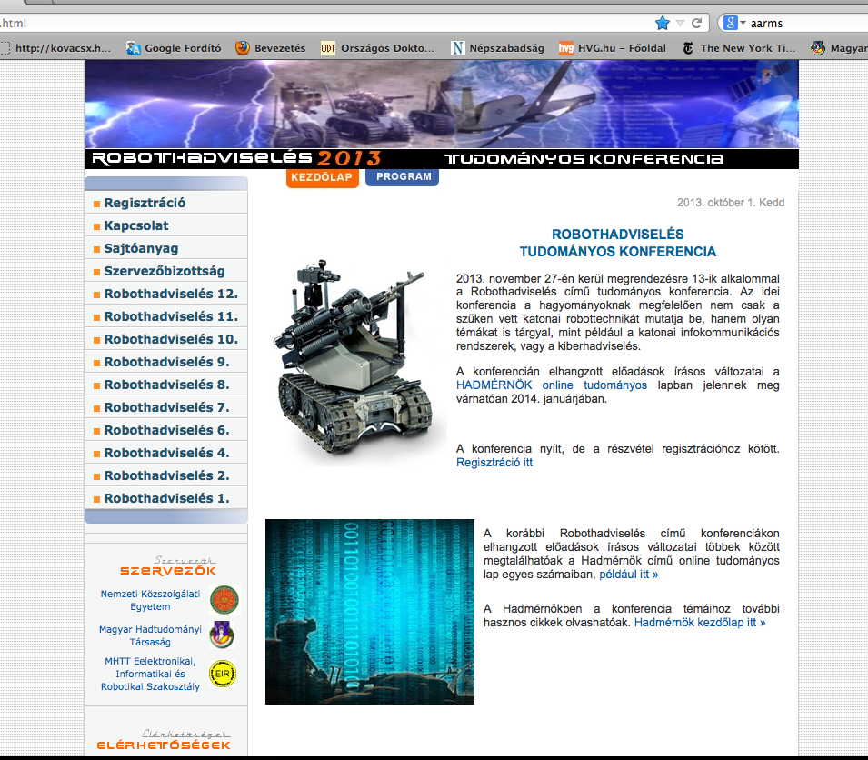

Slide 22
Köszönöm a figyelmet!
http://www.uni-nke.hu
A haza szolgálatában
Prof. Dr. Kovács László mk. ezredes
Nemzeti Közszolgálati Egyetem
Hadtudományi és honvédtisztképző kar
Egyetemi tanár, Tudományos és nemzetközi dékánhelyettes
Posta: 1581 Budapest, Pf.: 15.
Telefon: +36-1-432-9000/29-015
E-mail: kovacs.laszlo@uni-nke.hu

